Slide 1

骨髓幹細胞中心
25周年慶暨
關懷小組講師認證
團隊活力共識營
講師:高明智暨探索教育團隊
2018年11月4日

Slide 2
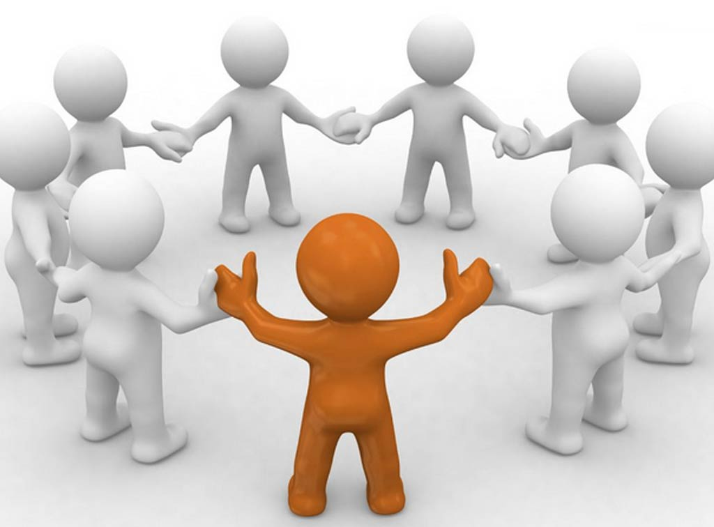

課程大綱
啟動學習，團隊形成(感覺像一個團隊)
領導角色，體貼親密(龍的傳人)
修行慈悲，培養同理(心靈捕手)
目標一致，相互支援(生命之河)
團隊凝聚，感性分享(丟魚)
心得分享，團隊智慧(心得分享)

Slide 3


訓練目標
1. 培養團隊的精神與默契，學習互相鼓勵，互相支持，有效溝通，展現熱情，形成共識，將事情做的更好。
2. 發心立願，勇於承擔，戒慎虔誠，能夠凝聚向心力有效地運作，展現對於志工的使命感。
3. 強化積極主動的態度，增加規劃與共同執行的能力，建立團隊行動共識，可以全體專注地朝目標前進。

Slide 4
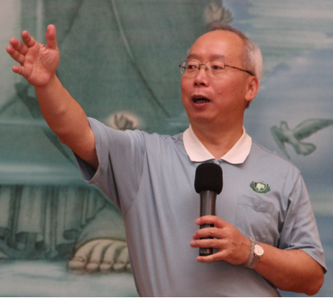
教育為使命，探索為和風
高明智老師(惟智)

Slide 5
探索 教育
人間菩薩
慈濟人文

Slide 6
慈濟傳大愛
人文放心中
探索如和風
教育為使命
人間是道場
菩薩廣度眾

Slide 7

探索團隊訓練員及分組名單-1
中組 | 小組 | 訓練員 | 中組 | 小組 | 訓練員
1 | 1,2 | 賴裕鈴 | 6 | 11,12 | 王天生、曹玉玲
2 | 3,4 | 林美玲、陳月嬌 | 7 | 13,14 | 簡素霞
3 | 5,6 | 李淑伶 | 8 | 15,16 | 洪志恭、張宴昭
4 | 7,8 | 林韻潔、江鈴琴 | 9 | 17,18 | 李蕙妙
5 | 9,10 | 郭淑雲 | 10 | 19,20 | 黃玉嬌、何姵珝
總協調 高明智

Slide 8
探索團隊訓練員及分組名單-2
中組 | 小組 | 訓練員 | 中組 | 小組 | 訓練員
11 | 21,22 | 謝旻樺 | 16 | 31,32 | 張秀玉、陳怡如
12 | 23,24 | 曾綉梁、王芷嫻 | 17 | 33,34 | 郭美芳
13 | 25,26 | 劉翠薇 | 18 | 35,36 | 彭慧美、江雲榕
14 | 27,28 | 孔秀蓮、楊宗德 | 19 | 37,38 | 張珮鳳
15 | 29,30 | 熊雪妙 | 20 | 39,40 | 鄧春華、呂禎娟
總協調 高明智

Slide 9
探索團隊訓練員及分組名單-3
中組 | 小組 | 訓練員 | 中組 | 小組 | 訓練員
21 | 41,42 | 蔡啟章 | 26 | 51,52 | 蕭百合、朱美丹
22 | 43,44 | 賴妍如、陳淑芬 | 27 | 53,54 | 陳映月
23 | 45,46 | 陳家慧、陳素蘭 | 28 | 55,56 | 邱秋香、陳玉惠
24 | 47,48 | 林 玲、鄭文娟
25 | 49,50 | 林靜怡、呂至祥
總協調 高明智

Slide 10



三個邀請
快樂的心
展現的心
投入的心

Slide 11
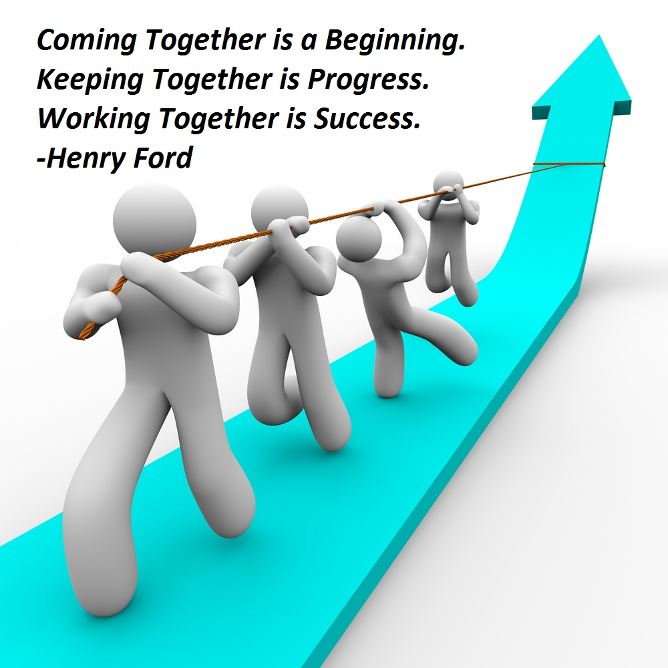
有緣相逢只是一個開始，
人人保持向前才是進步，
願意一起共事才是成功。
--亨利 福特
共知
共識
共行

Slide 12
有緣相逢只是一個開始，(惜緣)
人人保持向前才是進步，(精進+利行)
願意一起共事才是成功。(團隊+成就)
--亨利 福特
共知
共識
共行

Slide 13
有緣相逢只是一個開始，(惜緣)
人人保持向前才是進步，(精進+利行)
願意一起共事才是成功。(團隊+成就)
--亨利 福特
共知
共識
共行

Slide 14

我們是一個團隊
Feel Like a Team 感覺像一個團隊
Think Like a Team 想法像一個團隊
Work Like a Team 工作像一個團隊
Affect
Behavior
Cognition
情感
行為
認知

Slide 15
我們是一個團隊
Feel Like a Team 感覺像一個團隊(情感)
Think Like a Team 想法像一個團隊(認知)
Work Like a Team 工作像一個團隊(行為)
Affect
Behavior
Cognition
情感
行為
認知

Slide 16
我們是一個團隊
Feel Like a Team 感覺像一個團隊(情感)
Think Like a Team 想法像一個團隊(認知)
Work Like a Team 工作像一個團隊(行為)
平時：愛的存款
說話：縮小自己
身行：柔和善順
Affect
Behavior
Cognition
情感
行為
認知

Slide 17
福慧廳 1-32小組
國議廳 33-56小組
場地分配，依隊輔及訓練員引導

Slide 18

領導之路，邁向卓越—龍的傳人

Slide 19
計分卡—龍的傳人
第一種模式(後方指揮)_______sec
第二種模式(前方引導)_______sec
第三種模式(人人領導)_______sec

Slide 20
我們有沒有做到體貼、親密、信任、全腦(左腦+右腦，理性+感性)的團隊？
___________________________________________________
___________________________________________________
___________________________________________________
___________________________________________________
___________________________________________________
___________________________________________________
___________________________________________________

Slide 21
那一種領導人最有效能?為什麼?
___________________________________________________
___________________________________________________
___________________________________________________
___________________________________________________
___________________________________________________
___________________________________________________
___________________________________________________

Slide 22
三種領導人的使用時機與條件?
人人領導的實施條件？
意願高，能力高，有認同
前方領導的使用時機？
新人，新任務，緊急時
後方領導的使用時機？
有經驗的人，如果是新人要交代清楚

Slide 23
如何將此活動的學習應用到工作上?
___________________________________________________
___________________________________________________
___________________________________________________
___________________________________________________
___________________________________________________
___________________________________________________
___________________________________________________

Slide 24
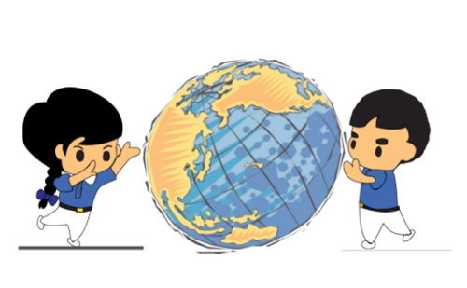
培養慈悲，修行六度—心靈捕手

Slide 25
心靈捕手故事
曉明從小喜歡打棒球，是一優秀的捕手，他與阿源(投手)，阿興(教練)，是二十多年的老朋友。曉明在一次車禍意外中雙眼失明，從此不能再打棒球。
曉明出院已經多年，身體恢復正常，但因眼睛看不見，經常鬱鬱寡歡。阿源，阿興常常去看他，希望他走出來，但效果有限。
直到有一天，他們想到一個遊戲，他們一起玩，玩得很開心。奇妙的事就發生了……

Slide 26
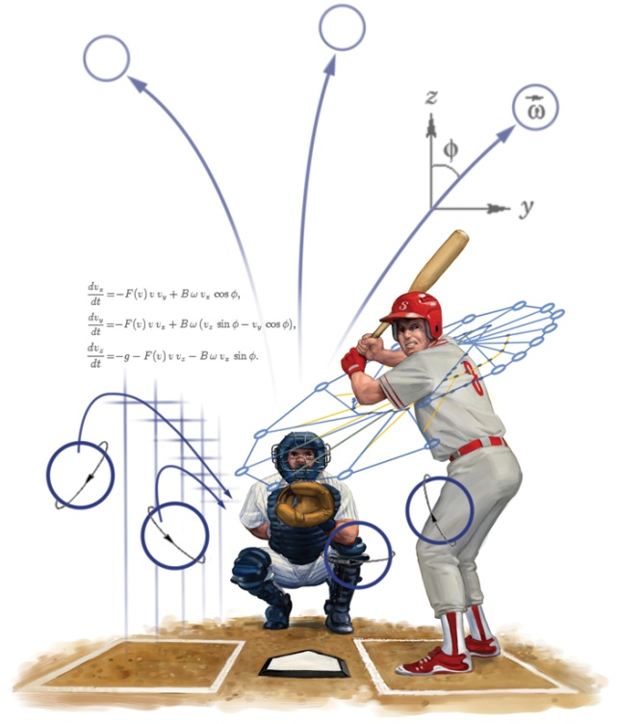
遊戲規則
三人一組
捕手，投手，教練
投手投毛線球，捕手接，教練指揮
丟3球，統計接到幾球
換手，每個人，每個角色都要擔任到
目標是讓捕手接到最多球，看看自己的成績是否滿意
捕手可以站著或半蹲，不可以全蹲或坐下
練習8分鐘後開始，請每個角色都練一下
開始之後，換手之間不再有練習時間
全體統一動作，每次的第一球一起開始，後兩球自主

Slide 27
我有悲天憫人的胸懷嗎？
我在擔任投手與教練時，有令捕手心安嗎？
___________________________________________________
___________________________________________________
___________________________________________________
___________________________________________________
___________________________________________________
___________________________________________________
___________________________________________________

Slide 28
我們想到如何做可以讓投與接之間更圓滿？
績效更好？
___________________________________________________
___________________________________________________
___________________________________________________
___________________________________________________
___________________________________________________
___________________________________________________
___________________________________________________

Slide 29
最大的啟發(覺悟)是什麼？
___________________________________________________
___________________________________________________
___________________________________________________
___________________________________________________
___________________________________________________
___________________________________________________
___________________________________________________

Slide 30

目標一致，相互支援—生命之河

Slide 31
我們如何善用共同的資源，解決問題？
______________________________________________
______________________________________________
______________________________________________
______________________________________________
______________________________________________
______________________________________________

Slide 32
我要感恩的對象?
______________________________________________
______________________________________________
______________________________________________
______________________________________________
______________________________________________
______________________________________________

Slide 33
我們有沒有做到安全、誠實、活在當下…?
(可以從全方位價值契約中挑幾個出來談)
______________________________________________
______________________________________________
______________________________________________
______________________________________________
______________________________________________
______________________________________________

Slide 34
全方位價值契約 Full Value Contract
是一種組織內的心理契約 (Psychology Contract)
我們願意共同承諾，共同遵守
共同創造一個屬於自己的行為規則，來決定團體成員如何彼此對待
讓團隊每一個成員在身體上、情緒上都感到安全的氣氛
這是對於團隊發展有幫助的重要原則
以書面寫下來最好

Slide 35
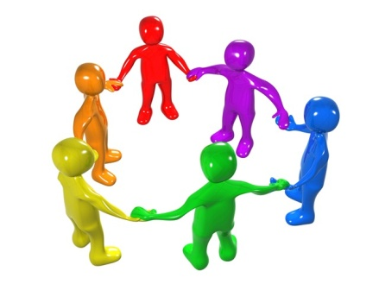
全方位價值契約
安全 Be Safe
______________________________________________
誠實 Be Honest
______________________________________________
活在當下 Be Here
______________________________________________

Slide 36

全方位價值契約
關心自己關心他人 Care for Self & Others
______________________________________________
承擔與放下 Move on & Let go
______________________________________________
快樂 Be Happy
______________________________________________

Slide 37
這個活動與關懷小組運作的聯想?自省與應用？
______________________________________________
______________________________________________
______________________________________________
______________________________________________
______________________________________________
______________________________________________

Slide 38
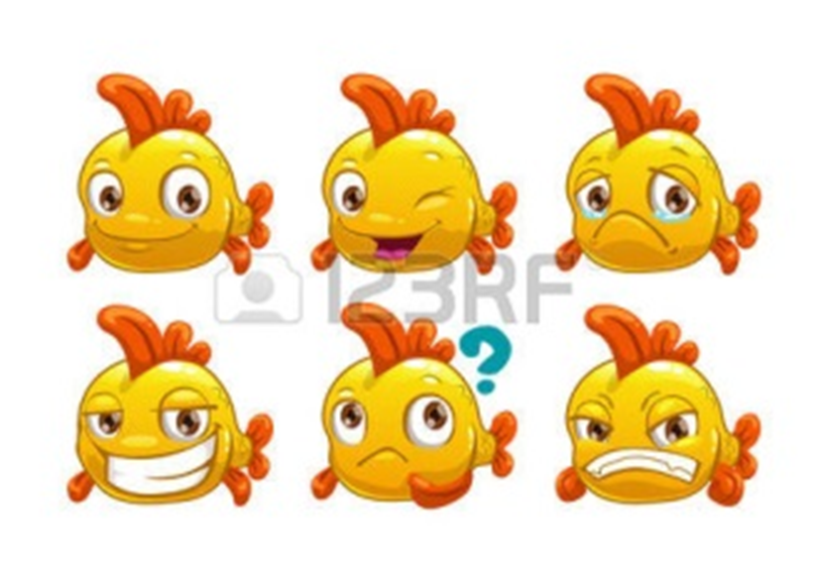
團隊凝聚，感性分享—丟魚

Slide 39

為什麼丟魚的人很快樂?
______________________________________________
______________________________________________
______________________________________________
______________________________________________
______________________________________________
______________________________________________

Slide 40

為什麼接魚的人很快樂?
______________________________________________
______________________________________________
______________________________________________
______________________________________________
______________________________________________
______________________________________________

Slide 41

魚的哲學是什麼?
你可以選擇你的好態度
做每一件事都感到很好玩
演什麼像什麼全神投入
以顧客為中心讓他開心

Slide 42
回去後，我要丟魚給誰？何時丟？丟什麼？
______________________________________________
______________________________________________
______________________________________________
______________________________________________
______________________________________________
______________________________________________

Slide 43

心得分享，團隊智慧—給團隊的一句話

Slide 44
我的學習與行動計劃
______________________________________________
______________________________________________
______________________________________________
______________________________________________
______________________________________________
______________________________________________

Slide 45
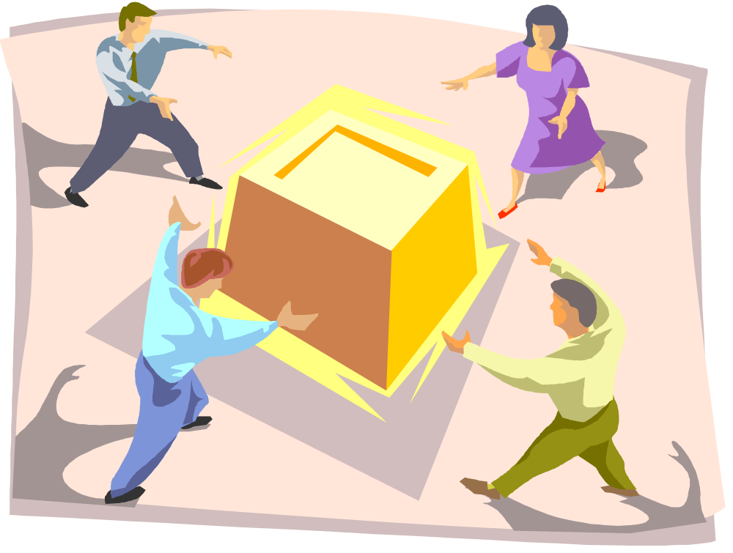
個人與團隊的修練
個人修練:
知足、感恩、善解、包容
團隊修練:
合心、和氣、互愛、協力

Slide 46

種子的信仰
雖然我不相信
沒有種子的地方
會有植物冒出來；
但是我對種子懷有大信心。
若能讓我相信你有一粒種子，
我就期待奇蹟的展現。
~亨利 梭羅

Slide 47

種子的信仰
雖然我不相信
沒有種子的地方
會有植物冒出來；
但是我對種子懷有大信心。
若能讓我相信你有一粒種子，
我就期待奇蹟的展現。
~亨利 梭羅

Slide 48


奈普敦智慧平台 http://www.neptune-it.com/
明月清風應無價
智者慧根覺有情
感恩
探索教育團隊合十

Slide 49
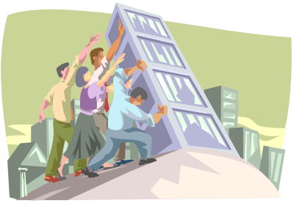
何謂團隊
團隊是由一群擁有共同目標的人所組成，他們經由群體合作達成目標，並由此感受成功經驗。
團隊是一群平凡的人，可以創造出不平凡的事業。

Slide 50
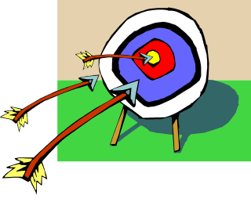
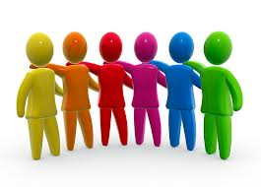
團隊的定義
兩個人以上的團體，集中(Focus)力量於共同的目標，以創新(Innovative)的方法， 相互依賴地(Interdependent)共同合作，以達成最高水準的績效。

Slide 51
團隊的定義
兩個人以上的團體，集中(Focus)力量於共同的目標，以創新(Innovative)的方法， 相互依賴地(Interdependent)共同合作，以達成最高水準的績效。
依賴
獨立
互賴

